Slide 1

BÀI 34. THỰC VẬT

Slide 2
1
Xem video
2
Trả lời câu hỏi
Câu 1: Trong 2 phút hãy kể tên các loài thực vật xuất hiện trong video?
+ 02 HS lên bảng viết/2 phút + Người thắng cuộc: Viết nhiều tên TV đúng
Câu 2. Dự đoán: Chủ đề bài học hôm nay là gì?

Slide 3
2
Trả lời câu hỏi
Câu 1: Trong 2 phút hãy kể tên các loài thực vật xuất hiện trong video?
+ 02 HS lên bảng viết/2 phút + Người thắng cuộc: Viết nhiều tên TV đúng
Câu 2. Dự đoán: Chủ đề bài học hôm nay là gì?

Slide 4
I. ĐA DẠNG THỰC VẬT
Ngành thực vật | Số lượng loài
Hạt kín | 10 300
Hạt trần | 69
Dương xỉ | 691
Rêu | 481
Bảng số lượng các loài thực vật ở Việt Nam
Nhận xét về số lượng các loài thực vật ở Việt Nam?

Slide 5
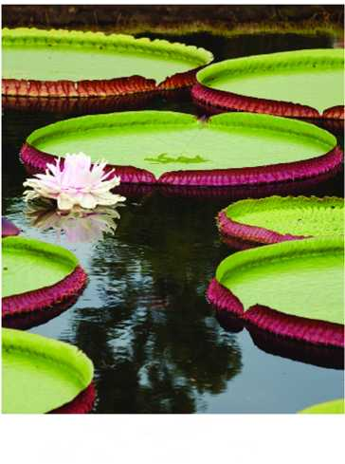
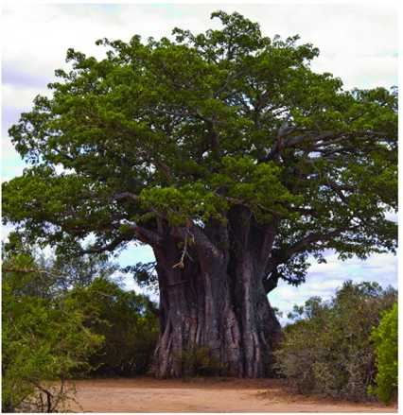
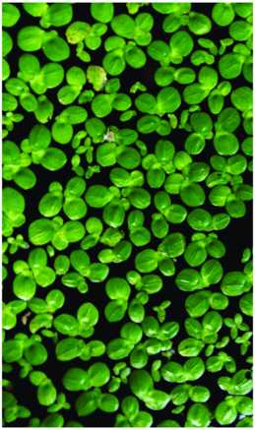
Cây nong tằm đường kính lá hơn 1 mét
Cây babap đường kính thân khoảng vài mét
Bèo tấm (đường kính lá vài milimét)
Quan sát hình và nhận xét về kích thước của thực vật ?

Slide 6
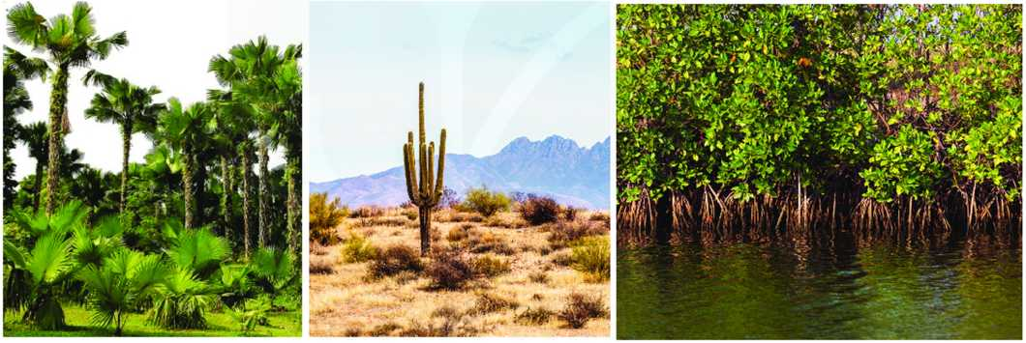
Cây cọ ở vùng đồi núi
Cây xương rồng sống trên sa mạc
Cây đước ở vùng nước lợ
Quan sát hình và nhận xét về kích thước của thực vật ?

Slide 7
GIỚI THỰC VẬT
THỰC VẬT KHÔNG CÓ MẠCH
THỰC VẬT CÓ MẠCH
THỰC VẬT KHÔNG CÓ HẠT
THỰC VẬT CÓ HẠT
NGÀNH RÊU
NGÀNH DƯƠNG XỈ
NGÀNH HẠT TRẦN
NGÀNH HẠT KÍN

Slide 8
Quan sát hình 34. 3→ 34.7 và nghiên cứu thông tin SGK/117,118 thảo luận nhóm và hoàn thành PHT 1 (2 phút)
NHÓM 1
NHÓM 2
Đặc điểm | Ngành Rêu
Đại diện
Môi trường sống
Đặc điểm cơ quan sinh dưỡng
Cơ quan sinh sản
Hình thức sinh sản
Đặc điểm | Ngành Dương xỉ
Đại diện
Môi trường sống
Đặc điểm cơ quan sinh dưỡng
Cơ quan sinh sản
Hình thức sinh sản
NHÓM 3
NHÓM 4
Đặc điểm | Ngành Hạt trần
Đại diện
Môi trường sống
Đặc điểm cơ quan sinh dưỡng
Cơ quan sinh sản
Hình thức sinh sản
Đặc điểm | Ngành Hạt kín
Đại diện
Môi trường sống
Đặc điểm cơ quan sinh dưỡng
Cơ quan sinh sản
Hình thức sinh sản

Slide 9
NHÓM RÊU
NHÓM DƯƠNG XỈ
NHÓM HẠT TRẦN
NHÓM HẠT KÍN
1
1
1
1
1
1
1
1
2
2
2
2
2
2
2
2
3
3
3
3
3
3
3
3
4
4
4
4
4
4
4
4
1
1
2
2
3
3
4
4
1
1
2
2
3
3
4
4
1
1
2
2
3
3
4
4
1
1
2
2
3
3
4
4
NHÓM 1
NHÓM 2
NHÓM 3
NHÓM 4

Slide 10
TRÒ CHƠI
Mỗi đội cử 2 HS lên bảng. Trong 2 phút lựa chọn các miếng ghép có ghi các đặc điểm của các ngành thực vật gắn vào ô đặc điểm của ngành thực vật mà nhóm mình đã bốc thăm được.
Đội thắng: Xếp từ đúng và nhanh nhất.
 | ĐỘI 1 | ĐỘI 2 | ĐỘI 3 | ĐỘI 4
Ngành
Đặc điểm

Slide 11
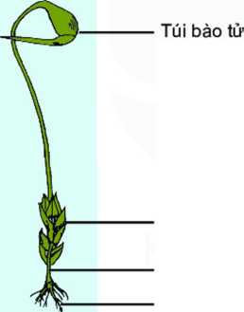
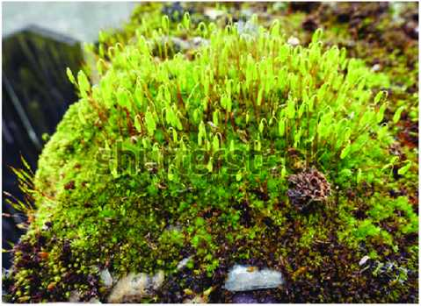
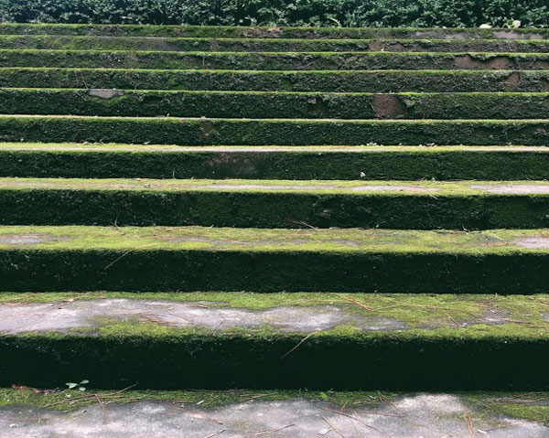
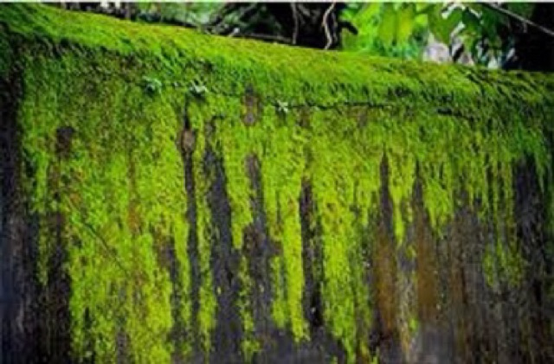
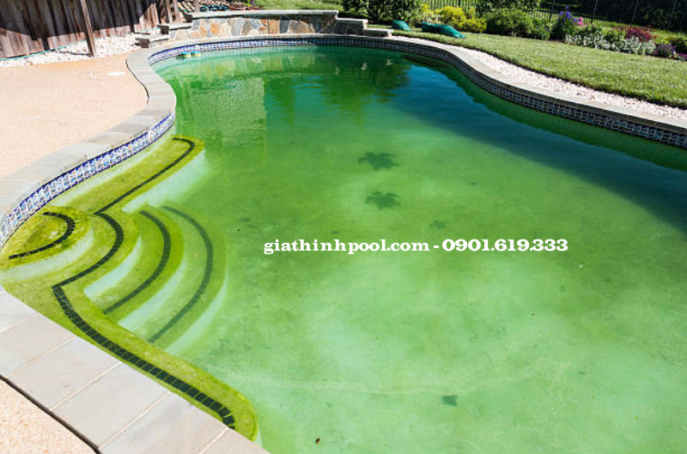
Ở những nơi khô hạn, ánh nắng chiếu trực tiếp rêu có thể sống được không? Vì sao?
Lá
Để tránh rêu mọc ở chân tường, sân, bậc thềm gây trơn trượt và mất thẩm mĩ chúng ta phải làm gì?
Thân
Rễ
Rêu mọc trên bậc thềm
Rêu mọc trên bờ tường
Rêu mọc trong bể bơi

Slide 12
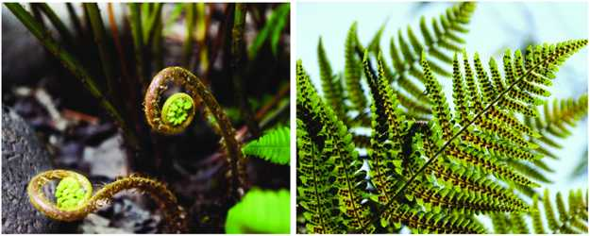
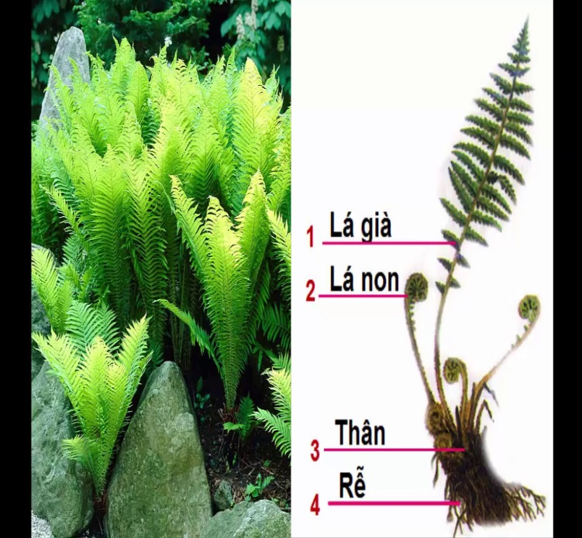
Để phân biệt Dương xỉ với các thực vật khác người ta thường đựa vào đặc điểm nào?

Slide 13
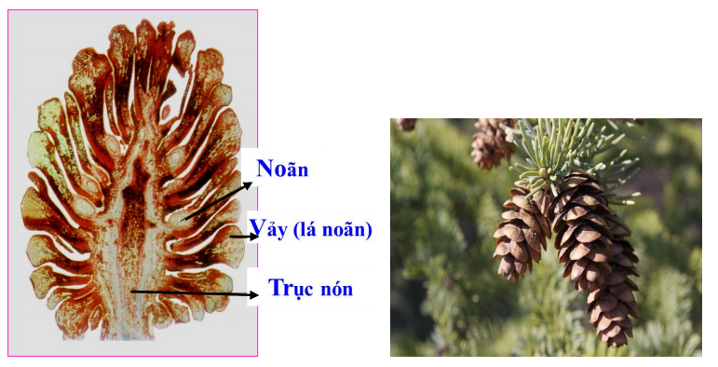
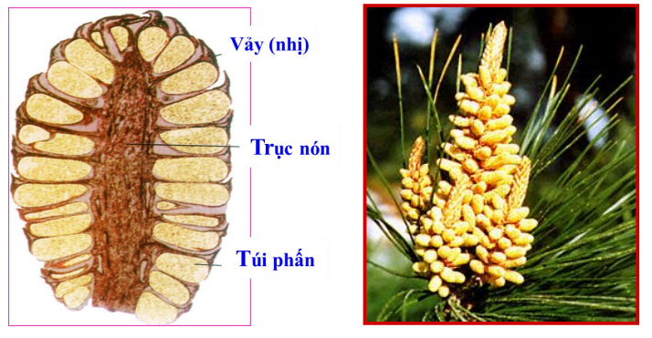
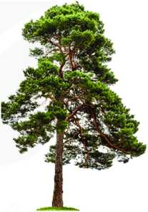
Vì sao cây Thông được xếp vào ngành Hạt Trần?

Slide 14
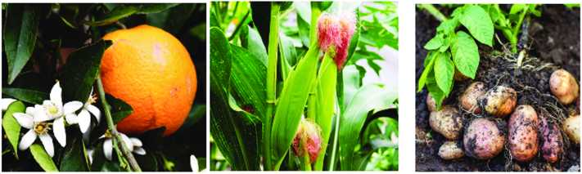
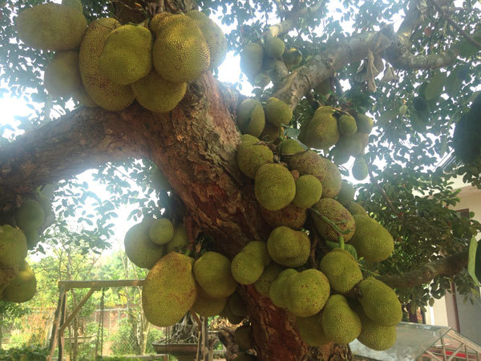
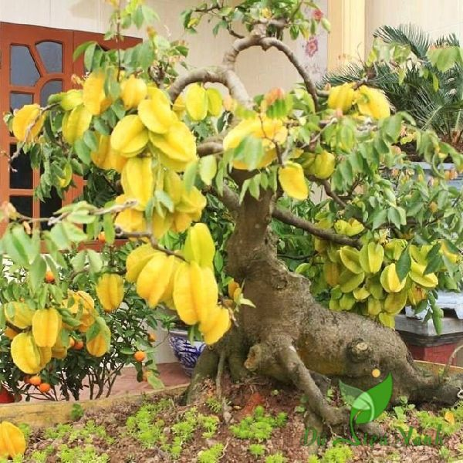
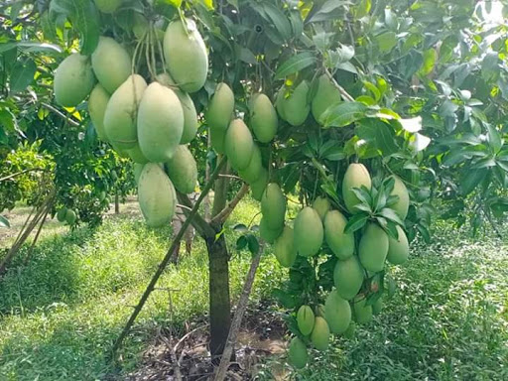
CÂY CAM
CÂY NGÔ
CÂY KHOAI TÂY
CÂY MÍT
CÂY KHẾ
CÂY SOÀI
MỘT SỐ CÂY HẠT KÍN

Slide 15
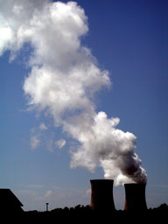

Quan sát sơ đồ cho biết các hoạt động hô hấp của sinh vật, hoạt động đốt cháy nhiên liệu đã lấy khí gì và thải ra môi trường khí gì? Nhờ đâu mà hàm lượng các khí đó được ổn định?
II. VAI TRÒ CỦA THỰC VẬT
1. Vai trò đối với môi trường
Khí cacbonic (CO₂) và
khí oxi (O₂) trong không khí
CO₂
CO₂
CO₂
O₂
Quang hợp
Đốt cháy
Hô hấp
O₂
O₂
O₂
Sơ đồ trao đổi khí

Slide 16
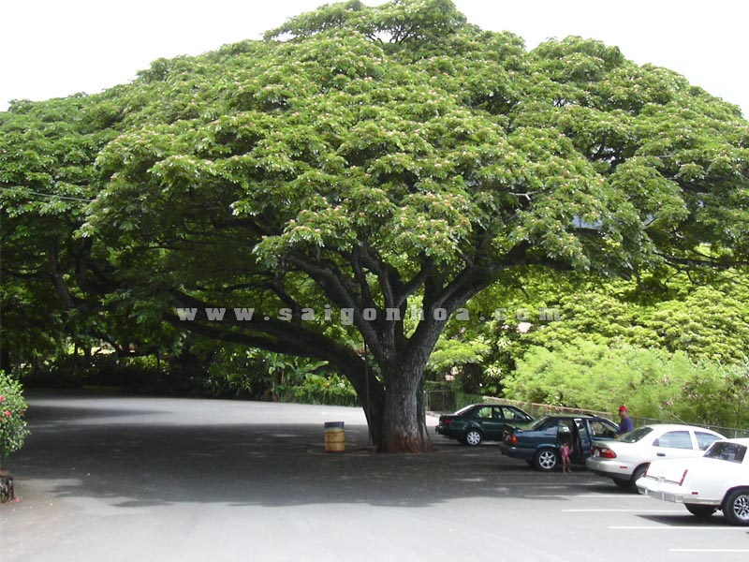
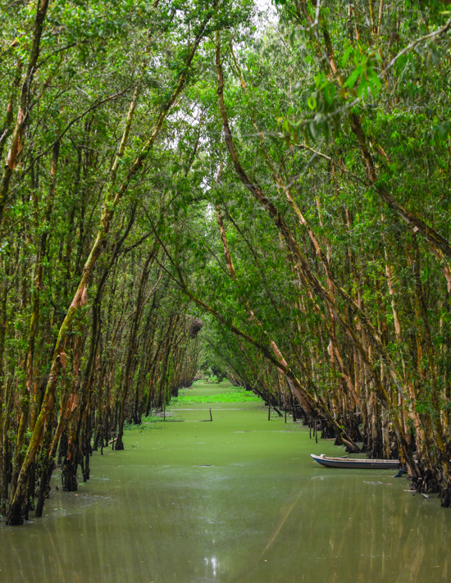
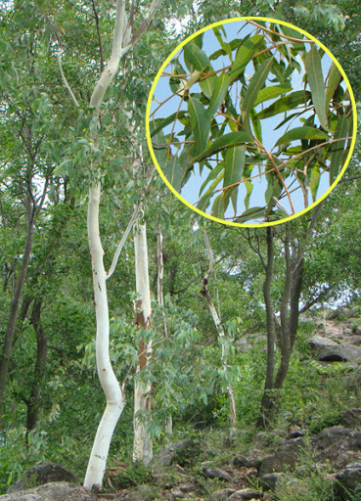
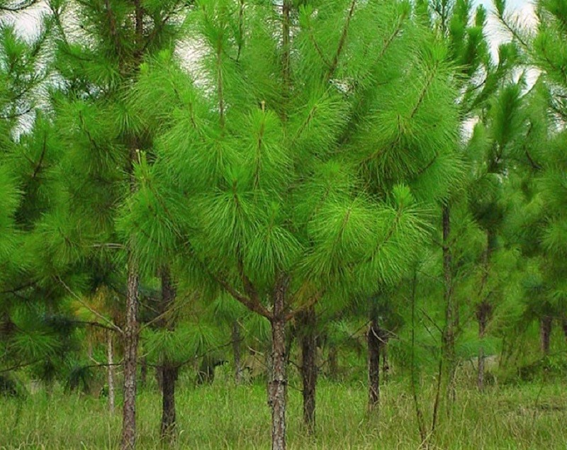
Cây bóng mát
Cây tràm
Cây thông
Cây bạch đàn

Slide 17
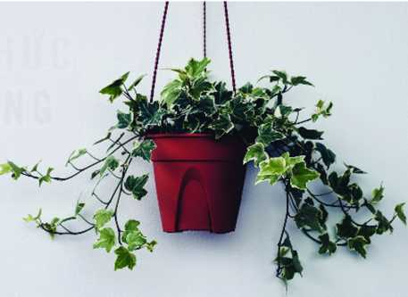
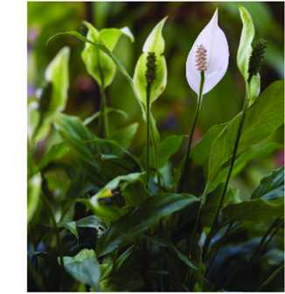
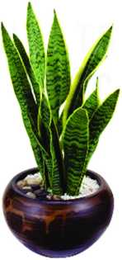
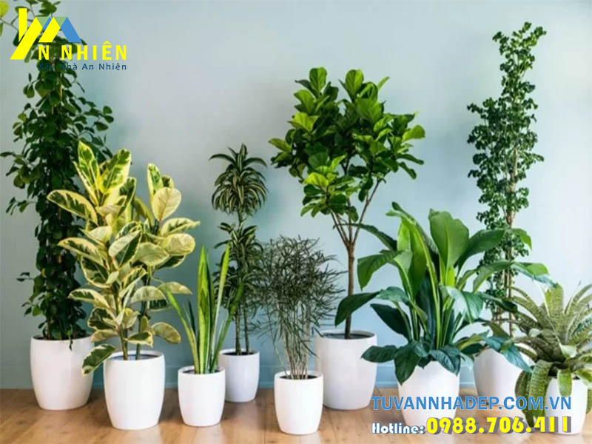
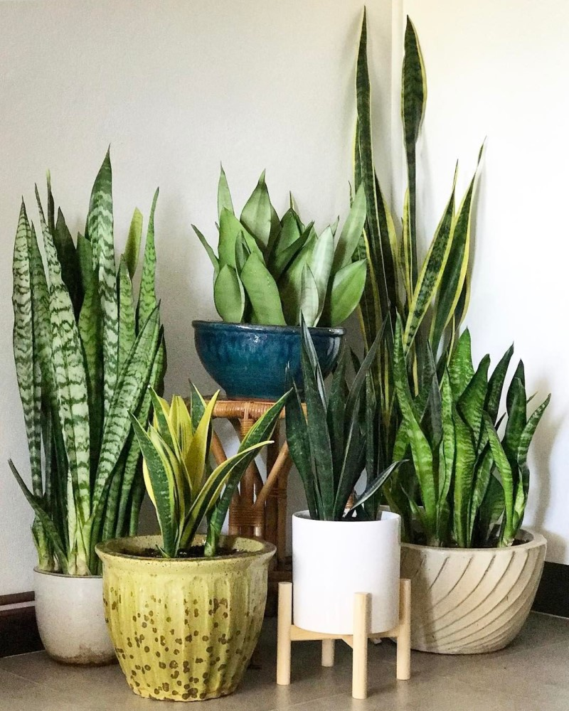
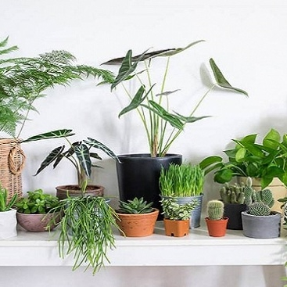
C
MỘT SỐ CÂY TRỒNG TRONG NHÀ

Slide 18






Mưa
Mưa
Lượng chảy 0,6m³/giây
Rơi xuống
Lượng chảy 21m³/giây
A
B
A.Có rừng B. Đồi trọc
Hình 34.9: Lượng chảy của dòng nước mưa ở 2 nơi khác nhau
Quan sát H34.9 và thông tin Sgk-120 và theo dõi thí nghiệm minh hoạ, hoạt động nhóm hoàn thành bảng so sánh điểm khác nhau giữa 2 khu vực A ( có rừng) và B (đồi trọc) trong PHT
Đặc điểm | Khu vực A ( có rừng) | Khu vực B( đồi trọc)
Phân bố cây xanh
Lượng chảy của dòng nước mưa
Khả năng giữ đất
Khả năng giữ nước

Slide 19
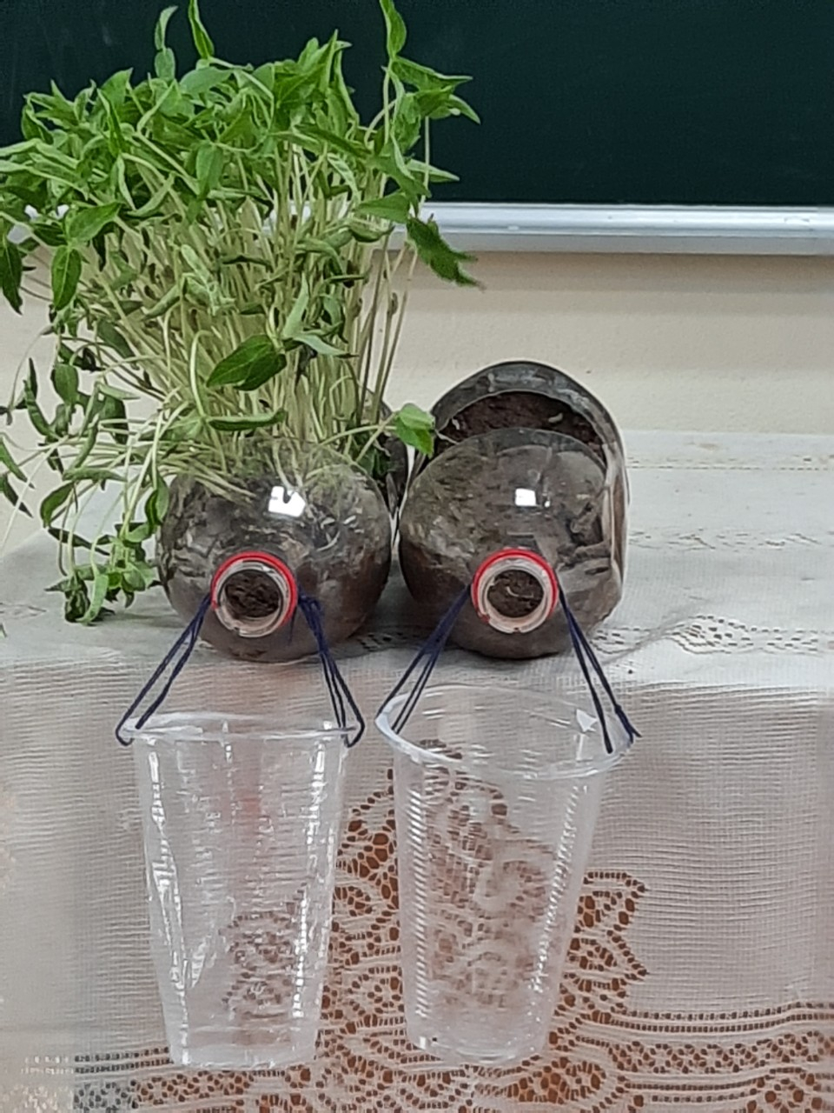
Thí Nghiệm -Châu A: có cây( khu có rừng) - Chậu B: Không có cây(Đồi trọc) Tạo 1 trận mưa giả bằng cách tưới vào 2 chậu 1 lượng nước như nhau
- Nhận xét màu sắc và lượng nước chảy ra 2 cốc A và B
A
B
- Giải thích kết quả thí nghiệm

Slide 20
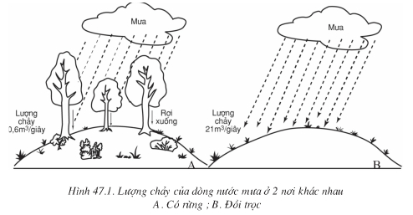
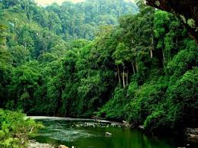
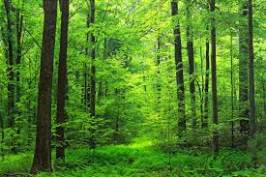
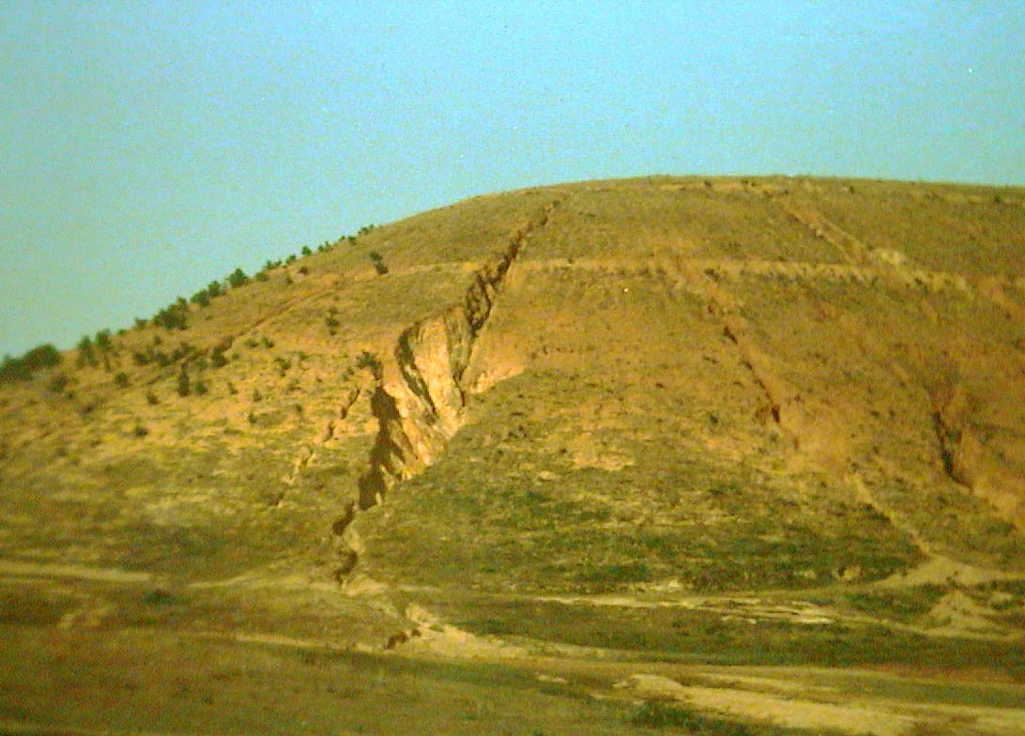
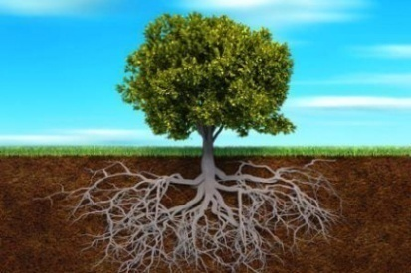
(A)
(B)
Đặc điểm
Khu vực A( có rừng)
Khu vực B (Đồi trọc)
Sự phân bố của cây
Có nhiều cây, phân nhiều tầng
Chỉ có cây bụi nhỏ
Lượng chảy
0,6 m³/s
21 m³/s
Khả năng giữ đất
Giữ được đất (ít bị xói mòn)
Giữ được ít đất (đất bị xói mòn)
Khả năng giữ nước
Giữ được nước
Giữ được ít nước

Slide 21
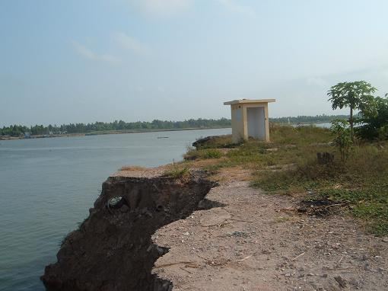
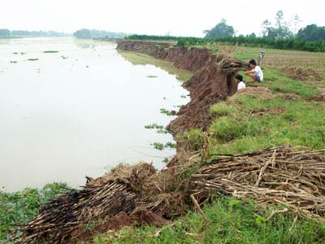
HIỆN TƯỢNG SẠT LỞ Ở CÁC BỜ SÔNG

Slide 22
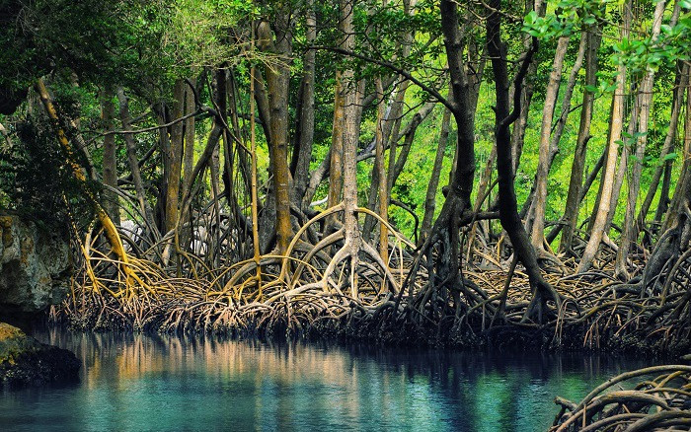
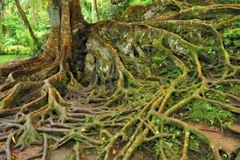


Slide 23
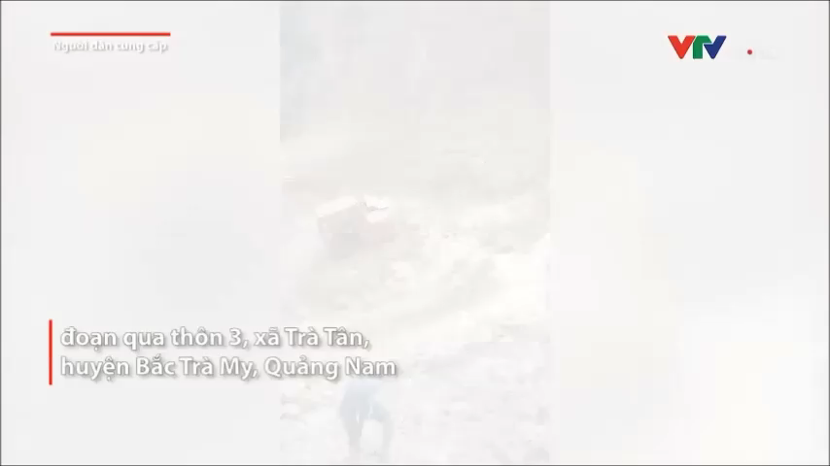

Slide 24
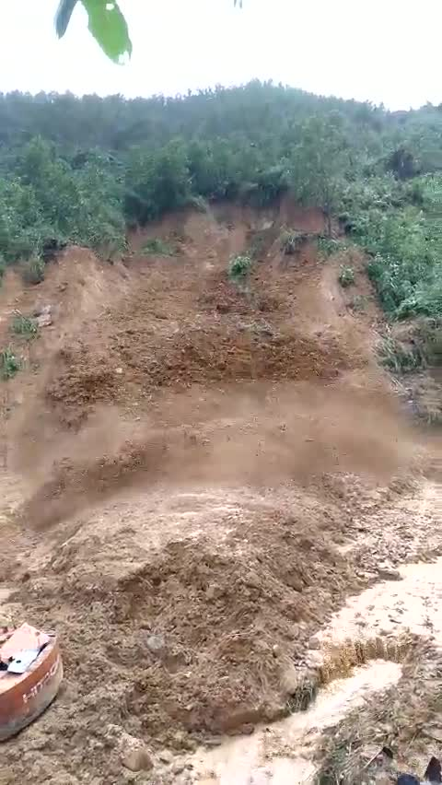
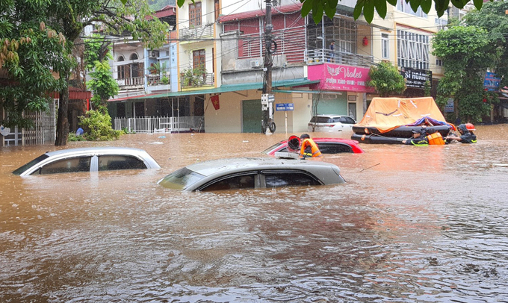
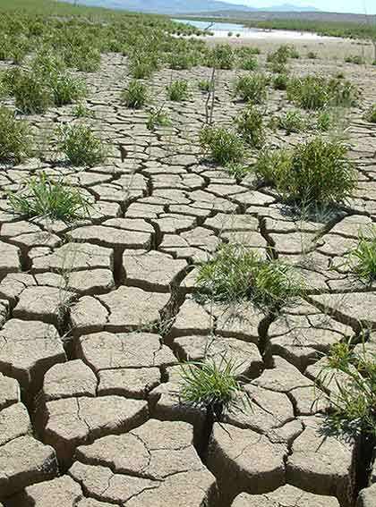
Lũ lụt ở vùng thấp
Hạn hán tại chỗ.

Slide 25
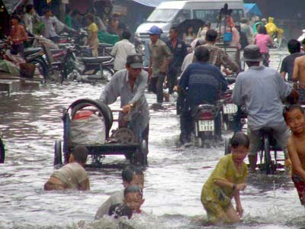
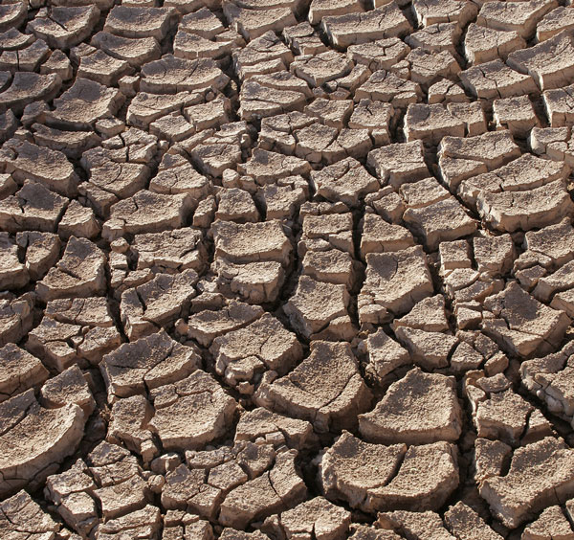
Đồi trọc (hoặc đồi cây còn nhỏ hệ rễ chưa phát triển)
Mưa lớn kéo dài
Ngập lụt ở vùng thấp
Có rừng che phủ
Đất bị xói mòn
Mưa lớn
Nắng nóng kéo dài
Hạn hán tại chỗ
HẠN HÁN
NGẬP LỤT

Slide 26

Bạn có biết
Các nhóm đã được phân công tìm hiểu trước nội dung lên trình bày
+Tổ 1,2: các địa phương hay bị ngập lụt ở Việt Nam
+Tổ 3,4: các địa phương hay bị hạn hán ở Việt Nam

Slide 27
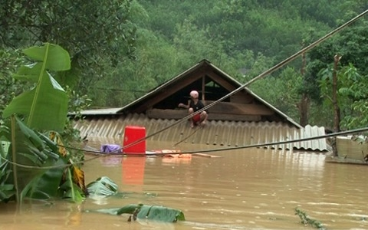
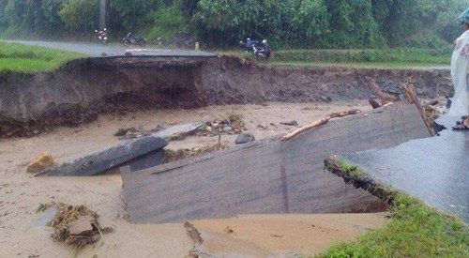
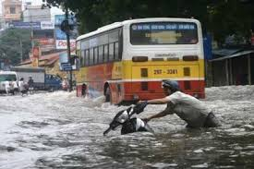
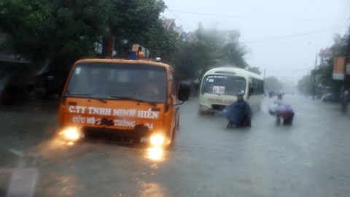
Ngập lụt ở một số địa phương
Nước lũ dâng cao ở Quảng Bình
Lũ trên tỉnh Điện Biên
Ngập lụt tại thủ đô Hà Nội
Ngập tại thành phố Hà Tĩnh

Slide 28
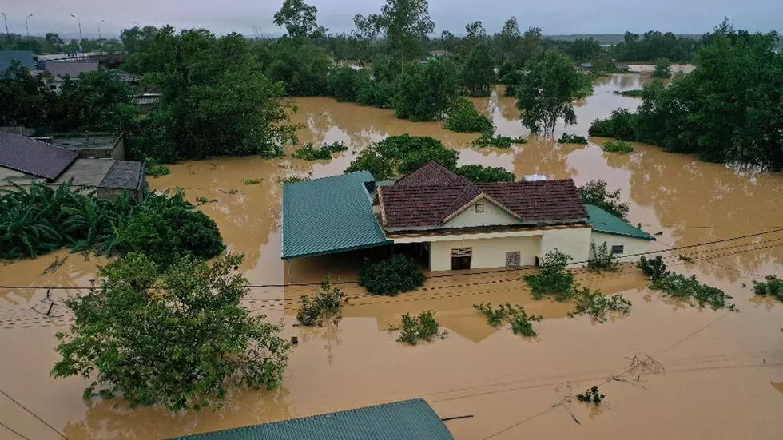




Slide 29




HẠN HÁN Ở BÌNH THUẬN

Slide 30




Mưa
Rơi xuống
Lượng chảy 0,6m³/giây
Thấm xuống đất
A
Sông suối…
Dòng chảy ngầm
Mưa
Thấm xuống đất
Dòng chảy ngầm

Slide 31
Mưa
Mưa
So sánh hai nơi A và B, nơi nào nguồn nước ngầm nhiều hơn? Tại sao?
(A)
(B)
Lượng chảy 0,6m³/giây
Rơi xuống
Lượng chảy 21m³/giây
A
B
Thấm xuống đất
Sông suối…
Dòng chảy ngầm
Đặc điểm
Khu vực A( có rừng)
Khu vực B (Đồi trọc)
Sự phân bố của cây
Có nhiều cây, phân nhiều tầng
Chỉ có cây bụi nhỏ
Lượng chảy
0,6 m³/s
21 m³/s
Khả năng giữ đất
Giữ được đất (ít bị xói mòn
Giữ được ít đất (đất bị xói mòn)
Khả năng giữ nước
Giữ được nước
Giữ được ít nước

Slide 32

II. VAI TRÒ CỦA THỰC VẬT
2. Vai trò của thực vật đối với động vật và con người
VAI TRÒ CỦA THỰC VẬT ĐỐI VỚI ĐỘNG VẬT

Slide 33



VAI TRÒ CỦA THỰC VẬT ĐỐI VỚI CON NGƯỜI

Slide 34
Nêu hiểu biết về tác hại các cây sau?
CÂY TRÚC ĐÀO
CÂY CÀ ĐỘC DƯỢC
CÂY THUỐC PHIỆN
Chúng ta cần phải làm gì với các loài thực vật có hại đối với sức khoẻ con người

Slide 35


Slide 36





Slide 37




Làm kè chắn sóng ven biển Cà Mau
Trồng rừng ven biển
Trồng rừng phi lao ven biển Quãng Nam
Rừng đước ven biển

Slide 38

Rặng tre ven đê chắn sóng
Rừng đước không những bảo vệ bờ biển khỏi bị ăn lấn vào trong đất liền, mà còn mở rộng bờ biển.

Slide 39





Slide 40
LUYỆN TẬP
Câu 1.Chọn câu trả lời đúng nhất
1. Nhóm TV nào dưới đây có đặc điểm có mạch, có hạt, không có hoa?
a. Rêu b. Dương xỉ c. Hạt trần d. Hạt kín
2. Hệ rễ của thực vật, đặc biệt là thực vật rừng có vai trò gì?
a. Giúp giữ đất, chống xói mòn
b. Hạn chế ngập lụt, hạn hán
c. Bảo vệ nguồn nước ngầm
d. Điều hòa khí hậu

Slide 41
3. Ở những vùng bờ biển người ta trồng cây ở phía ngoài để nhằm mục đích là:
a. Chống gió bão b. Chống xói mòn đất
c. Chống rửa trôi đất d. Tất cả đều đúng
4. Việc dưới đây mà con người cần phải làm là :
a. Tham gia trồng cây gây rừng.
b. Tăng cường sử dụng và khai thác cây rừng.
c. Chặt phá để lấy gỗ sản xuất
d. Tất cả các việc trên đều đúng.

Slide 42
LUYỆN TẬP
Câu 2. Cho các từ: Rễ, ngọn, thân, mạch dẫn, lá, túi bào tử, bào tử. Sử dụng các từ đã cho để hoàn thành đoạn thông tin sau:
Cây rêu gồm có: (1).........,...........(2), chưa có (3).............chính thức. Trong thân và lá rêu chưa có (4)............................ Rêu sinh sản bằng (5)...................được chứa trong (6)..........................., cơ quan này nằm ở (7)........................cây rêu.
thân
lá
rễ
mạch dẫn
bào tử
túi bào tử
ngọn

Slide 43

LUYỆN TẬP
Câu 3. Cho sơ đồ sau:
a. Lựa chọn các sinh vật phù hợp với các số trong sơ đồ trên( lưu ý: sinh vật số 1 là thực vật)
b. Từ sơ đồ trên, cho biết vai trò của thực vật?

Slide 44
VẬN DỤNG
GV yêu cầu học sinh lựa chọn loài thực vật có ích (cây rau, cây gia vị, cây hoa...trong hộp xốp hoặc thủy canh....), sử dụng dụng cụ để trồng và chăm sóc cây tại nhà (Nộp báo cáo sau 1-2 tuần).
Giao về nhà cho các nhóm (06 học sinh) thực hiện ngoài giờ lên lớp. Nộp báo cáo sau 1-2 tuần. Tổ chức cho các nhóm HS báo cáo, trao đổi, chia sẻ trước lớp. HS nhóm khác và GV tham gia đánh giá theo tiêu chí GV cùng các nhóm HS đã thống nhất trước đó.

Slide 45


